Slide 1
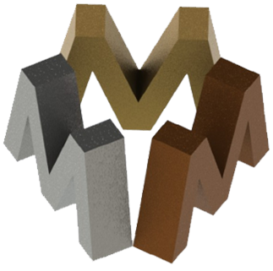
Siemens-Martin Çelik Üretim Yöntemi
Dr. Öğr. Üyesi Yunus Emre Benkli
Demir Çelik Teknolojisi
Atatürk Üniversitesi Metalurji ve Malzeme Mühendisliği Bölümü

Slide 2
Siemens – Martin Çelik Üretim Metodu
Bessemer metodunun keşfinden hemen sonra William Siemens fırın sıcaklığını arttıran rejeneratif sistemi bulmuş ve 1860-1870 yılları arasında bu sistemi çelik fırınlarına uygulamıştır.
Rejeneratif sistemde, gaz yakıt ve hava fırında birleşip yanmadan önce içi refrakter tuğlalarla örülü kamaralarda ısınmakta ve fırında yanan gazlar bacaya gitmeden önce fırının diğer tarafındaki kamaralardan geçerek bunları ısıtmaktadır.

Slide 3
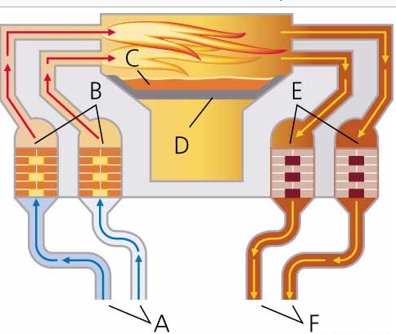
A. Gaz ve hava girişi
B. Isıtma odası (kamara) {sıcak}
C. Erimiş sıvı metal
D. Hazne
E. Isıtma odası (kamara) {soğuk}
F. Gaz ve hava çıkışı

Slide 4
Siemens çelik yapmak için fırınında önceleri çelik hurdaları eritmiştir.
Daha sonra pik demiri ve demir cevheri kullanarak çelik üretmiştir.
Siemens’den hemen sonra, Pierre Martin adında bir Fransız pik demiri ve çelik hurdası kullanmak suretiyle Siemens metodunu değiştirmiştir.
Modern uygulamada; çelik hurdası, pik demir ve demir cevheri kullanıldığından Siemens – Martin Çelik Üretim Metodu denilmektedir.

Slide 5
Bessemer-Thomas yönteminde, endüstriyel üretimin % 5'i veya daha fazlası fire olarak atılıyordu.
Ayrıca, her yıl milyonlarca ton makine parçasının hurdaya çıkması da hurdaların kullanılmasını mecburi kılmıştır.
1864'te geliştirilen Siemens Martin yönteminde % 100'e kadar istenilen her oranda hurda kullanılabilmektedir.

Slide 6
Çelik, sabit veya yana devrilebilir 100-300 tonluk fırınlarda ergitilir.
Fırın, büyük bir yüzey ve küçük banyo derinliğine sahiptir.
Gaz yakıtla ısıtılır.
Önceden ısıtılmış gazın, yine önceden ısıtılmış hava ile yakılması sonucu oluşan bir alev gerekli ısıyı üretir ve 1700ºC’a varan bir sıcaklık verir.
Alev, hammaddeyi yalayarak ergitir ve ergimiş çelik potaya akıtılır.
Ön ısıtma, fırının hemen yanındaki kamaralarda sıcak baca gazları ile olur.

Slide 7
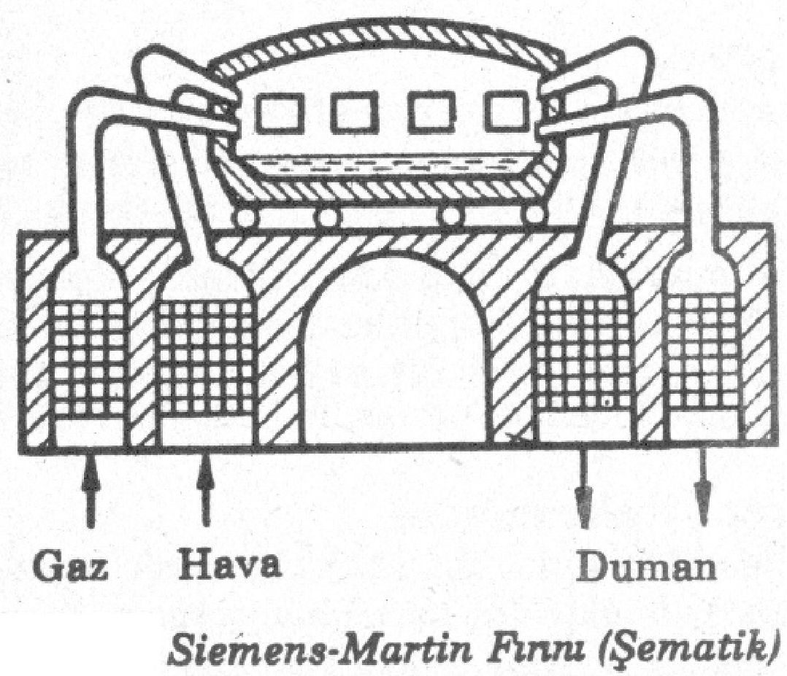
Atık gazlar

Slide 8
Bu fırınlarda yakıt olarak; kok gazı, doğal gaz, yüksek fırın gazı, pulverize kömür, fuel-oil ve katran kullanılabilir.
Fırın, fuel-oil ve katran gibi gaz olmayan bir yakıtla ısıtılacağı zaman sadece hava ısıtılır (her iki tarafta havayı ısıtmak için birer kamara yeterlidir).
Modern tesislerde daha ekonomik olduğu için kok fırını gazı yüksek fırın gazı ile karıştırılarak kullanıldığı için her iki tarafta birer ısıtma odası (kamara) gerekir.
Kuvvetli parlayan alev, tavana zarar vermemesi için sıvı üzerine eğik olarak gelir.
Şarj yapılan taraftan açılan kapıdan hurda, cevher ve ham demir yüklenir.

Slide 9
Fırın önce üçte bir kapasite hurda malzeme ile doldurulur, kireçtaşı ilave edilerek 3 saat üstten ısıtılır.
Bu şekilde oksitleyici aleve (kok gazı, katran) tabi tutulur, daha sonra sıvı pik demir içeri dökülürek fırın kapasitesine çıkılır.
Çelik için istenilen analize erişildikten sonra fırından alınır.
Çeliğin cinsine ve bileşimine bağlı olarak sıcaklık 1600 °C civarındadır.
Akıtma işlemi, diğer kenardan akıtma deliğinden potaya yapılır.

Slide 10
Fırındaki bütün çelik potaya dolduktan sonra fırından akmaya devam eden cüruf, potanın üst kısmında bulunan bir oluk vasıtasıyla cüruf potasına aktarılır.
Çelik içerisinden cüruf ayrımı, potalardan çelik taşırılarak üste toplanan cürufun başka bir potaya aktarılması ile sağlanır.
Bessemer ve Thomas yöntemlerine göre daha kaliteli çelik üretilebilir.
Alaşımlı çelik üretmek de mümkündür. Fakat alev sıvı metalle temas ettiği için alaşım elemanlarının yanma yoluyla azalması söz konusu olur.

Slide 11
Bazik yöntemle üretimde hammadde olarak demir cevheri, hurda çelik ve kireçtaşı kullanılır.
Cevherdeki yabancı maddeler kireçtaşıyla birleşerek bazik bir cüruf oluşturur.
Asidik yöntem daha az kullanılır ve silisli refrakterlerden ötürü asidik bir cüruf meydana gelir.
250 ton kapasiteli tipik bir Siemens-Martin fırınını; 15 m boyunda, 6 m genişliğinde ve 1 metre derinliğindedir.
Her devre 8-10 saat sürer.

Slide 12
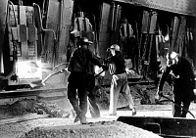

Slide 13
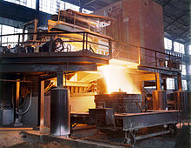

Slide 14
Fırın içerisindeki refrakter tuğlalar
1- Bazik refrakterler; genellikle dolomitten [CaMg(CO₃)₂] yapılır.
2- Asidik refrakterler; SiO₂’den hazırlanır.
Demir içerisinde fazla fosfor varsa, çeliği temizlemek için fosforun yakılması gerekir.
Bu asidik fosforu nötralize etmek için bazik refrakter kullanmak gerekir. Bu yeterli değildir.

Slide 15
Dolayısı ile S.M. fırınlarında içinde fosfor ve sülfürü düşük olan pik kullanılır.
Yani pik demir içinde fosfor ve sülfür fazla ise bazik karakterli refrakterler kullanılmalıdır.
Bunların yanında karbon, Silis ve Manganda yanarak oksitlenir.
Siemens-Martin ocaklarına % 100 ‘e kadar hurda şarj edilebilir.

Slide 16
Fırın içine yüklenen maddeler
1- Hurda çelik
2- Ergimiş pik demir
3- Katı pik demir
4- Cüruf yapıcı (kireç taşı)
5 tip şarj vardır:
Tamamen sıvı pik demir,
Sıvı pik demir ve sıvı çelik,
Hurda çelik ve sıvı pik demir (bir miktar katı pik demir ile),
Hurda çelik ve katı pik demir,
Hurda çelik.

Slide 17
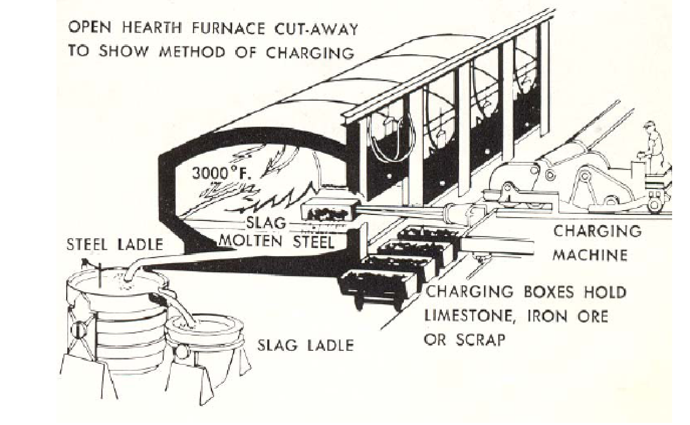

Slide 18
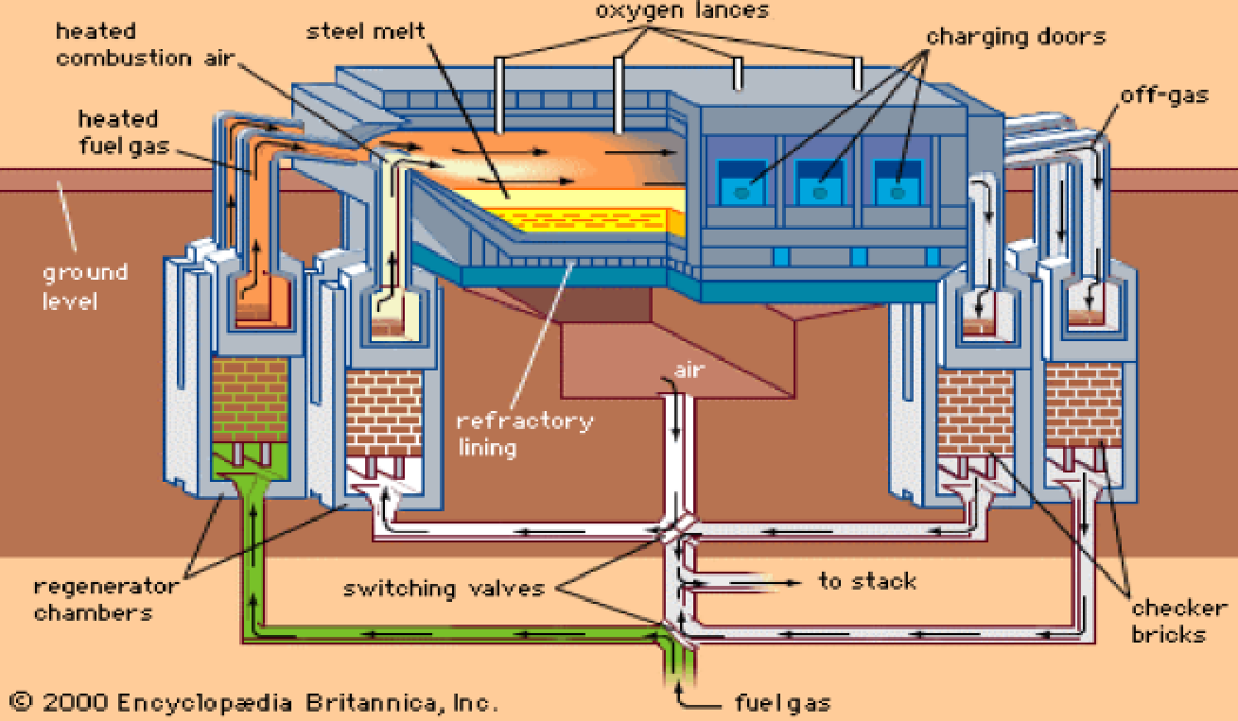
Siemens-Martin Ocaklarında Çelik Üretimi

Slide 19
Kimyasal olaylar
Reaksiyonların gerçekleşmesi için oksijenin bulunabileceği kaynaklar:
  Şarjın ısıtılması sırasında meydana gelen tufal, hurdaların üzerindeki pas,
  Kireçtaşının parçalanması ile oluşan CO₂,
  Fırına verilen havanın oksijeni
  Cüruftaki oksitleyici oksitler (FeO, MnO)
  Demir cevherleri, sinter, pelet
Üfleme periyodunda tekrardan karbon monoksit gazı teşekkül eder.
FeO + C → Fe + CO

Slide 20
Korbonmonoksit gazı sıvı içerisinde yükselerek banyoda kaynamaya sebep olur.
Bu sırada çözünmüş gazlar da yerlerinden sökülürler.
Hareket halindeki hava, cüruf tabakası ve çelik banyosunun temas ettiği yüzeyde oluşan reaksiyonları hızlandırır.
Karbon miktarı yavaş yavaş azalır.

Slide 21
Fosfor başlangıçtan itibaren sistemden alınır ve çelik içerisinde, Thomas çeliklerine göre daha düşük değerlere indirilir.
Bu işlemler sırasında banyoda halen karbon mevcuttur.
İstenilen karbon miktarına varıldığında alev kısılır ve banyoda mevcut olan demir oksitin uzaklaştırıldığı temizleme periyodu başlar.
Alev artık yeni demir oksit üretmemelidir.
Kükürdün uzaklaştırılması zor olduğundan, fırın şarjı ve yakıt içerisinde kükürt olmaması gerekir.

Slide 22
Bir şarjın işlenme süresi 8-10 saat arasındadır.
Bu süre içerisinde sıvı dikkatle izlenir.
Alaşımlı çeliklerin ergitilmesi de mümkündür.
Reaksiyonları hızlandırmak ve ilave edilen hurdaların çabuk ergimesini sağlamak için ayrıca günümüzdeki bazı modern fırınlarda oksijen ilavesi ile çalışılır.
Eğer ocağın üzerinde O₂ gazı göndermek için bir sistem varsa fırın içerisine en son olarak yanmayı hızlandırmak için oksijen gazı gönderilir.
Ancak meydana gelen yüksek sıcaklıklar fırın tuğlalarının daha kuvvetli aşınmasına sebep olur.

Slide 23
Yöntemin avantajları
Çeşitli ergime usullerinin uygulanması mümkündür,
Şarj edilen ham demir herhangi bir bileşimde olabilir,
Büyük miktarlarda hurda şarj edilmesi imkân dâhilindedir,
Çelik içerisinde daha az fosfor ve azot kalır.
Yöntemin dezavantajları
Düşük miktarlarda ürün alınır,
Tesis, yapılması ve işletilmesi bakımından pahalıdır,
Çeliklerin ergitilmesi sırasında alev kıymetli alaşım elementlerinin yanmasına sebep olur.

